Slide 1
实验四 定时器与外部中断
预习要求
基础实验
提高实验
附加实验

Slide 2
预习要求
仔细阅读外部中断输入的说明和向量中断控制器的说明
仔细阅读定时器的说明

Slide 3
一、基础实验 1、实验目的
了解外部中断引脚功能设置及外部中断的工作模式设置；
了解向量中断控制器VIC的设置；
掌握向量IRQ中断的设置及应用；
了解中断服务子程序的编写。

Slide 4
一、基础实验 2、实验设备
硬件：
PC机一台
MagicARM2200教学实验开发平台一套。
软件：
Windows98／XP／2000系统，
ADS 1.2集成开发环境。

Slide 5
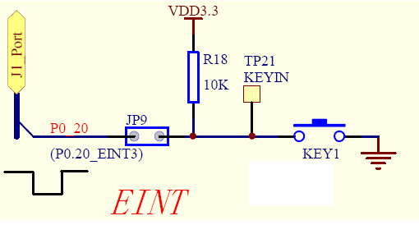
一、基础实验 3、实验内容
1、已知条件: MagicARM2200实验箱---LPC2290 ARM处理器
(1)按键输入电路:

Slide 6
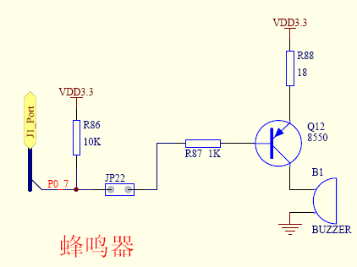
一、基础实验 3、实验内容
(2)蜂鸣器控制电路

Slide 7
一、基础实验 3、实验内容
2、实验内容:
编写C语言程序，实现如下功能：
编程使用外部中断方式，识别Key1按键
当接收到 Key1按键消息时，蜂鸣器按如下策略控制：
前一次按键，蜂鸣器响，本次按键，蜂鸣器不响
前一次按键，蜂鸣器不响，本次按键，蜂鸣器响

Slide 8
一、基础实验 3、实验内容
3、实验要求:
将P0.20配置为外部中
断方式
中断触发方式：下降
沿触发

Slide 9
一、基础实验 4、实验步骤
启动ADS1.2
使用ARM Executable Image for MagicARM2200工程模板建立一个工程
在user组中的main.c中编写程序代码。
关闭实验台电源
实验台JP9、JP22跳线短接，JP20跳线断开。
打开实验台电源
在中断服务程序中设置断点，全速运行程序，反复按下与释放KEY1，使EINT3为高低电平。
一直按下KEY1，观察是否会不断产生中断。

Slide 10
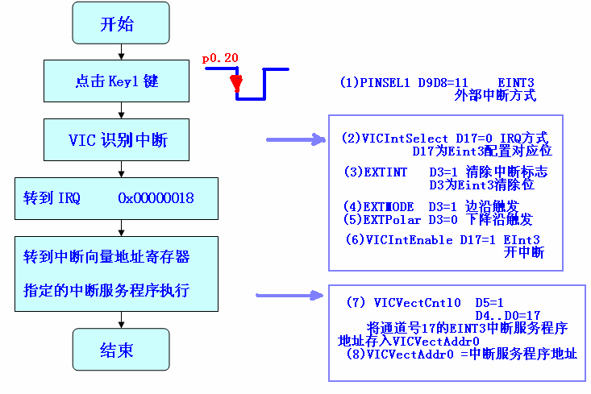
一、基础实验 5、编程
1）EINT3中断执行过程 状态寄存器CPSR I=1 开中断

Slide 11
一、基础实验 5、编程
(2)初始化-----蜂鸣器 P0.7 GPIO输出
PINSEL0=0x00000000;
IO0DIR=0x00000080;
(3)初始化------KEY 外部中断
PINSEL1=0x00000300; //3<<8
(4)中断初始化---
（a）开中断
IRQEnable() CPSR I=1

Slide 12
一、基础实验 5、编程
b）配置EINT3为IRQ中断
选择寄存器VICIntSelect
1:FIQ
0:IRQ
VICIntSelect D17=0
VICIntSelect=
0x00000000;
模块 | 产生中断标志 | VIC通道
系统控制 | 外部中断0（EINT0） | 14
系统控制 | （EINT1） | 15
系统控制 | EINT2 | 16
系统控制 | EINT3 | 17
A/D | A/D转换器 | 18
保留 | 保留 | 19-31

Slide 13
一、基础实验 5、编程
c）配置EINT3中断向量0，并且中断服务程序地址程序地址在VICVectAddr0 (16个)
D5=1 使能
D4..0=10001 (17 Slot) 通道号
VICVectCntl0=0B110001=20|17
d）中断服务程序向量地址寄存器
VICVectAddr0=中断服务程序地址
e）清除EINT3中断标志位
寄存器EXTINT
D0➔EINT0；D1➔EINT1；D2➔EINT2；D3➔EINT3
EXTINT=1<<3;
注意：有外部中断，将中断状态寄存器对应位置1，利用将EXTINT对应位置1清除对应外部中断标志

Slide 14
一、基础实验 5、编程
  f）设置触发模式与极性
EXTMODE 模式配置寄存器D3➔EINT3
0: 电平触发
1: 边沿触发
EXTMODE=1<<3
EXTPOLAR 极性配置寄存器D3➔EINT3
0 :下降沿触发
1 : 上升沿触发
EXTPOLAR=0x00;
g)开中断
VICIntEnable 位17置1
VICIntEnable=0B 0000 0000 0000 0010 0000 0000 0000 0000 =1<<17

Slide 15
一、基础实验 5、编程
（4）中断服务程序定义
声明 void __irq IRQ_Eint3(void)
清除Eint3中断标志EXTINT
D3=1 清除Eint3中断标志
EXTINT=1<<3
ISR快结束时，更新优先级硬件
VICVectAddr = 0;

Slide 16
一、基础实验 6、参考程序
#include "config.h"
#define BEEPCON 1<<7
void __irq IRQ_Eint3(void)
{
uint32 x;
x = IO0SET;
if( (x&0x00000080)==0 )
{//原来p0.7低电平， 现在使p0.7输出高电平
IO0SET = 0x00000080;
} else
{ //原来p0.7高电平， 现在使p0.7输出低电平
IO0CLR =0x00000080;
}
EXTINT = 1<<3; //清除Eint3中断标志
VICVectAddr = 0; // ISR快结束时写入一个值，更新优先级硬件
}

Slide 17
一、基础实验 6、参考程序
int main(void)
{ IRQEnable();
PINSEL0=0x00000000;
PINSEL1 = 3<<8; // 设置管脚连接，P0.20设置为EINT3
IO0DIR = BEEPCON; // 设置Beep控制口为输出，其它I/O为输入
IO0SET = BEEPCON;
VICIntSelect = 0x00000000; // 设置所有中断分配为IRQ中断
VICVectCntl0 = 0x20|17; // 分配EINT3中断到向量中断0
VICVectAddr0 = (int)IRQ_Eint3; // 设置中断服务程序地址
EXTINT = 1<<3; // 清除EINT3中断标志
EXTMODE = 1<<3; //设置EINT3中断为边沿触发模式
EXTPOLAR = 0x00; // 设置EINT3中断为下降沿触发
VICIntEnable = 1<<17; // 使能EINT3中断，EINT3在VIC通道17号
while(1); // 等待中断Ï
return(0);
}

Slide 18
二、提高实验 1、实验目的
熟悉LPC2200系列ARM7
微控制器的定时器0的
基本设置及定时中断
应用。

Slide 19
二、提高实验 2、实验设备
硬件：
PC机一台
MagicARM2200教学实验开发平台一套。
软件：
Windows98／XP／2000系统
ADS 1.2集成开发环境。

Slide 20
二、提高实验 3、实验内容
(1)内容
使用定时器0实现2秒定时，定时到时，控制蜂鸣器执行前次定时到时的相反效果，即：
前次蜂鸣器响，本次不响；
前次蜂鸣器不响，本次响；
(2)要求：
使用C语言编程
使用定时器中断
Notes:
在相同的工艺条件下，9的性能近似为7的2倍。9的开发使得Arm核得性能极大地提高，使用范围增大。

Slide 21
二、提高实验 4、实验步骤
启动ADS1.2
使用ARM Executable Image for MagicARM2200工程模板建立一个工程。
在user组中的main.c中编写程序代码。
选用DebugInExram生成目标
编辑，编译，连接程序
关闭实验台电源
将MagicARM2200教学实验开发平台上的JP22跳线短接，JP20跳线断开。
打开实验台电源
启动AXD调试。
选择目标设备：EasyJtag
选择ARM处理器 LPC2290
选择按单步，全速运行方式调试程序
执行效果:蜂鸣器会响一秒，停一秒，然后在响一秒…依次循环。

Slide 22
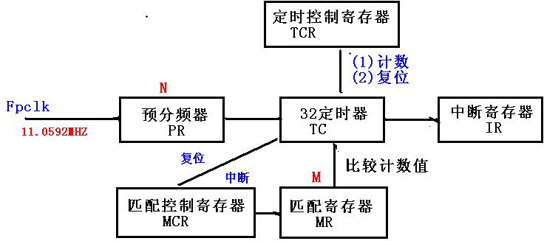
二、提高实验 5、编程
(1)、定时器初始化
（a）、 定时器功能图
Notes:
属高端处理核，相同工艺条件下，10是9的2倍

Slide 23
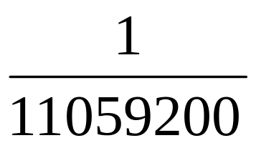
二、提高实验 5、编程
(b) 计数参数 一个时钟周期=1/11059200
定时时间= * (PR预分频数+1)
* MR匹配值
定时2S时的定时参数=2*11059200/((PR+1)*MR)
(PR+1)*MR=11059200*2
T0PR(0xE000400C)=99
T0MR0= 2*11059200/100=2*110592=221184

Slide 24
二、提高实验 5、编程
(c) 匹配控制 T0MCR(0xE0004014)
匹配产生中断
MCR D0=1 产生中断
计数到时，使T0TC(0xE0004008)复位(当T0TC=T0MR)
T0MCR D1=1 TC复位
T0MCR=0x00000003; (复位/中断 配置)
(d)控制T0TC复位
T0TCR (0xE0004004)
D0=1 定时器开始计数/计时
D1=1 定时器和预分频器在Fpclk下一个时钟上
升沿复位
复位并开始计时 T0TCR=0x00000003
Notes:
提供了从手持互联网设备到互联网基础设施产品的全面解决方案。广泛用于互联网接入设备。如智能手机，高档PDA，网络存储设备、骨干网路由器等。

Slide 25
二、提高实验 5、编程
(2)、中断配置
定时器0(VIC通道4)配置为IRQ方式
VICIntSelect
D4=0 IRQ方式
=1 FIQ方式
VICIntSelect=0x00000000;
定时器0中断服务程序地址存入中断服务地址向量寄存器
D5=1 使能
D4..0=100 (4 Slot) 通道号
VICVectCntl0=0B110001=20|4
VICVectAddr0=定时器中断服务程序地址
定时器开中断 VICIntEnable D4=1
VICIntEnable=1<<4

Slide 26
二、提高实验 5、编程
(3)、定时器0中断服务程序
声明
void __irq IRQ_Timer0(void)
清除中断标志 T0IR(0xE0004000)
MR0 中断 D0=1清除中断标志
T0IR=0x00000001
ISR快结束时，更新优先级硬件
VICVectAddr = 0;

Slide 27
二、提高实验 6、参考程序
#include “config.h”
#define BEEPCON 1<<7
Void __irq IRQ_Timer0(void)
{
if((IO0SET&BEEPCON)==0)
{
IO0SET=BEEPCON; //不响
} else
{
IO0CLR=BEEPCON; //响
}
T0IR=0x01; //清除Timer0中断标志
VICVectAddr=0x00;
}

Slide 28
二、提高实验 6、参考程序
Void Time0Int(void) //定时器0初始化配置
{
T0PR=99;
T0MCR=0x03; //MR=TC 复位TC, 产生Timer0中断
T0MR0=221184; //定时2秒
T0TCR=0x03;
VICIntSelect=0; // Timer0 IRQ方式
VICVectCntl0=0x20|0x04;
VICVECTAddr0=(uint32)IRQ_Timer0;
VICIntEnable=0x00000010; //Timer0开中断
}

Slide 29
二、提高实验 6、参考程序
Int main(void)
{
IRQEnable();
PINSEL0=0x00000000;
IO0DIR=0x00000080;
Timer0Int();
while(1);
return 0;
}

Slide 30
三、附加实验
8个LED,有如下2种显示方式
方式一:从左至右逐个点亮，并循环显示
方式二:从左至右按组（1和8，2和7，3和
6，4和5）逐组点亮，并循环显示
要求使用定时器0实现定时，控制LED显示,执行时实现如下效果，即：
方式一显示20秒，转到方式二显示10秒；然后再转到方式一显示20秒,然后转到方式二显示10秒；如此循环显示下去.

